Slide 1
Valtionosuudet 2022 ja muutosvaikutukset vuodesta 2023 eteenpäin
Taloustorstai 25.11.2021
Olli Riikonen, erityisasiantuntija
olli.riikonen@kuntaliitto.fi
Puh. 050 477 5619
Twitter @RiikosenOlli

Slide 2
Valtion rahoitus kunnille 2022
Valtionavut
Yhteensä n. 11,9 mrd.€ kunnille
VALTIONOSUUDET
VM
7,99+2,65=10,64 mrd.€
VALTION-
AVUSTUKSET
1,3 mrd.€
- Eri ministeriöt
OKM
-1,5 + 1,5 mrd.€ =
n. +-0

Slide 3
Kuntien valtionosuusrahoitus 2022
Peruspalvelujen valtionosuus (VM)
Pohjana laskennalliset kustannukset 30,9 mrd. €
Tehtävät: Sote, perusopetus, varhaiskasvatus, kirjasto, kulttuuri ja taiteen perusopetus.
Kunnille maksetaan 10,64 mrd. €:
Valtionosuudet 7,99 mrd. € + verotulomenetysten kompensaatiot 2,65 mrd. €
Opetus- ja kulttuuritoimen valtionosuus (OKM)
(v. 2021 luvuin)
Kunnille nettona
+4 milj.€
IKÄRAKENNE n. 70 %
21,5 mrd. €
SAIRASTAVUUS n. 24 %
7,3 mrd. €
MUUT TEKIJÄT
n. 7 %
2 Mrd. €
Kunnan v. 2022 omarahoitusosuus
* Lukio 91 €/as.
* Ammatillinen koulutus 186 €/as.
Kunnan omarahoitusosuus 23,6 mrd. € = 4290,50 €/as.
(SISÄLTÄÄ VEROTULOMENETYSTEN KOMPENSAATION)
+/-
Lisäosat: syrjäisyys, saamen kotiseutu, työpaikkaomavaraisuus
järjestäjäKunnalle valtionosuuksina
+/-
Verotuloihin perustuva valtionosuuden tasaus
Lukio
Ammatillinen koulutus
Aamu- ja iltapäivätoiminta
Kansalais-/kansanopisto
Taiteen perusopetus
Museo, teatteri, orkesteri
Liikunta ja nuoriso
+/-
Esi- ja perusopetuksen kotikuntakorvaukset
=> Kunnille maksetaan
10,6 mrd. € = n. 1900 €/as.

Slide 4

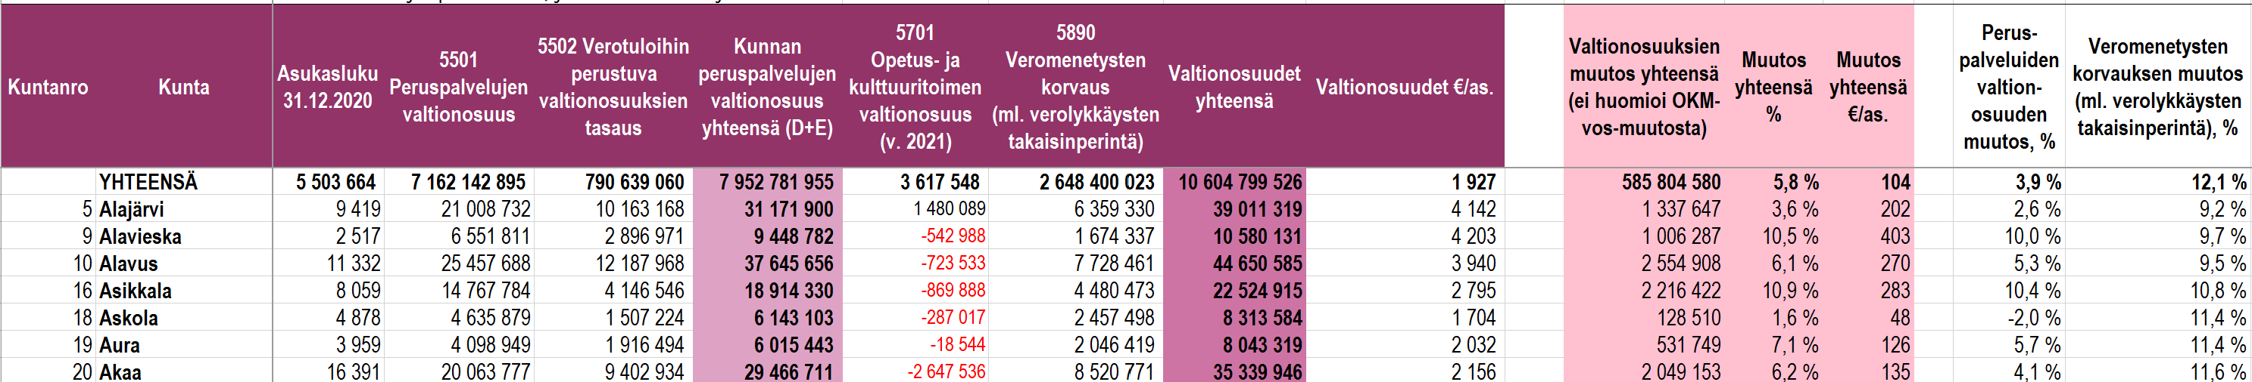
Mitä Kuntaliiton valtionosuuslaskelma kertoo?
Valtionosuuslaskelman räjäytys
2022
Kun verotukseen tehdään muutoksia (verovähennyksiä lisätään), kuntien verotulot pienenevät. Näitä on kompensoitu kunnille jo usean hallituskauden ajan lisäämällä veromenetystä vastaava euromäärä kunnan valtionosuuteen. Tämä nykyään verotulomenetysten korvauksen nimellä maksettava euromäärä ei siis liity valtionosuuteen mitenkään, mutta valtionosuusjärjestelmää käytetään veromenetysten kompensaatioiden maksamiseen.
Valtionosuuksia maksettaessa em. eriin yhdistetään vielä kotikuntakorvakorvaukset.
Ne eivät ole kirjanpidollisesti valtionosuutta, vaan asiakaspalvelujen ostoja / myyntituloja toisilta kunnilta, mutta maksetaan kunnille valtionosuuksien yhteydessä.
Valtionosuusjärjestelmä on hallinnollisesti kaksiosainen. VM:n että OKM:n valtionosuudet tulee muistaa laskea yhteen arvioitaessa kunnalle myönnetyn valtionosuuden kokonaismäärää.
”Valtionosuudet yhteensä” (ns. oikea valtionosuus = VM + OKM) on euromäärä, joka kunnille myönnetään peruspalvelujen järjestämiseen.
Tuloslaskelmassa valtionosuudet ovat oma tiliryhmänsä. Kirjanpidossa valtionosuuksia kuitenkin kirjataan tarkemmin, vähintään neljälle eri tilille. Laskelmissa tililuettelomallin mukainen tilikoodi on ilmoitettu sarakeotsikossa.
Peruspalvelujen valtionosuus (VM) on
rakenteellisesti kolmiosainen. Se muodostuu
1) kustannuserojen tasauksen, 2) tulopohjan tasauksen ja 3) muiden erien summana. Näistä tulopohjan tasaus on erotettu tässä laskelmassa omaksi sarakkeekseen sen yhteiskunnallisen kiinnostavuuden takia.

Slide 5
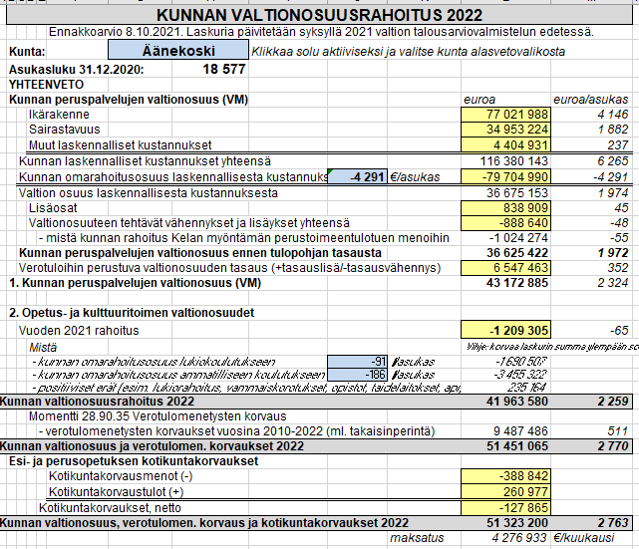
Esimerkkilaskelma valtionosuuden muodostumisesta vuonna 2022
Lähde:
Kuntaliiton valtionosuuslaskuri
2022

Slide 6
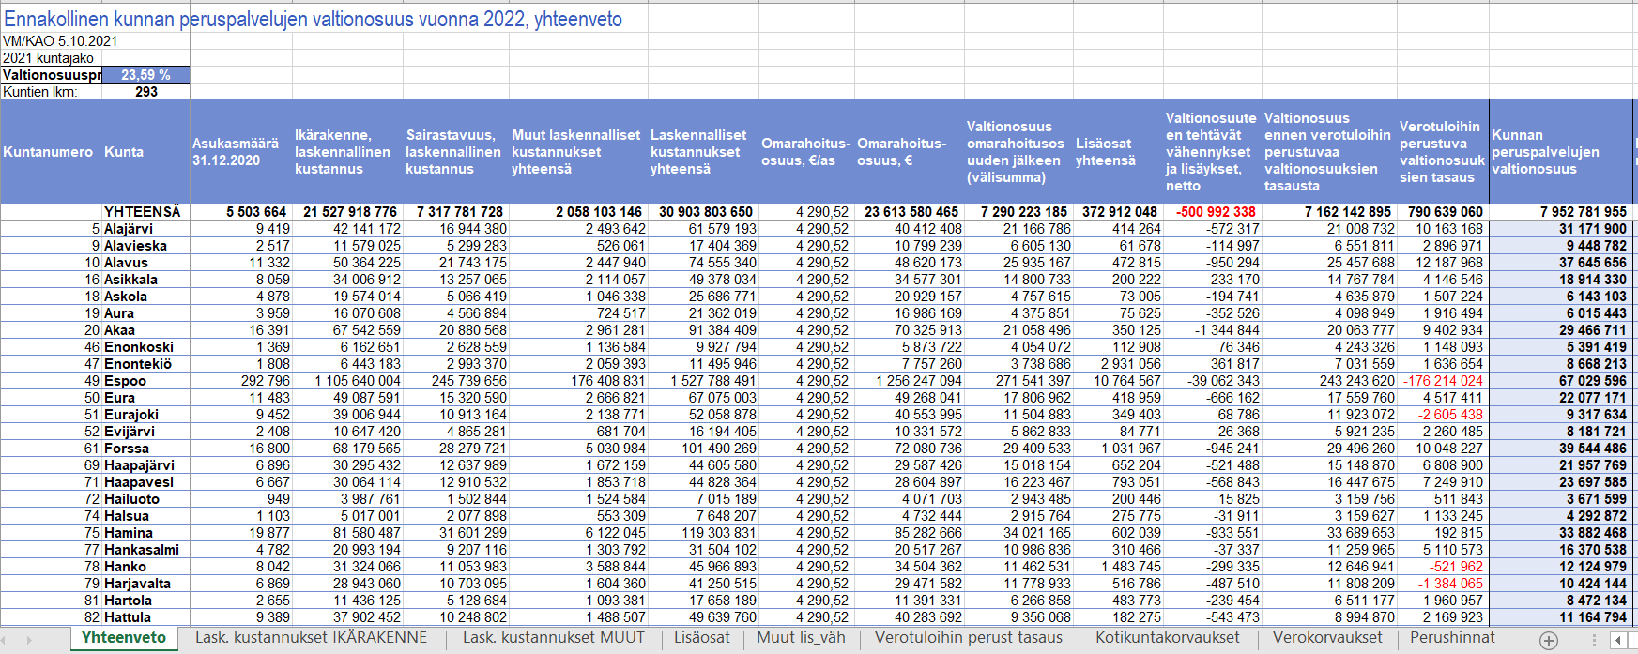
Peruspalvelujen vos-tekijät VM:n sivuilta

Slide 7
Peruspalvelujen valtionosuusprosentti laskee tämän vuoden 25,67 prosentista 23,57 prosenttiin vuonna 2022, Kuntaliitto sanoo, että valtionosuuksia leikataan, mutta kunnat saavat kuitenkin enemmän rahaa.
Miten se on mahdollista?

Slide 8
Katso ainakin yhteenvetodiat:
Kuntatalousohjelma - Valtiovarainministeriö (vm.fi)

Slide 9
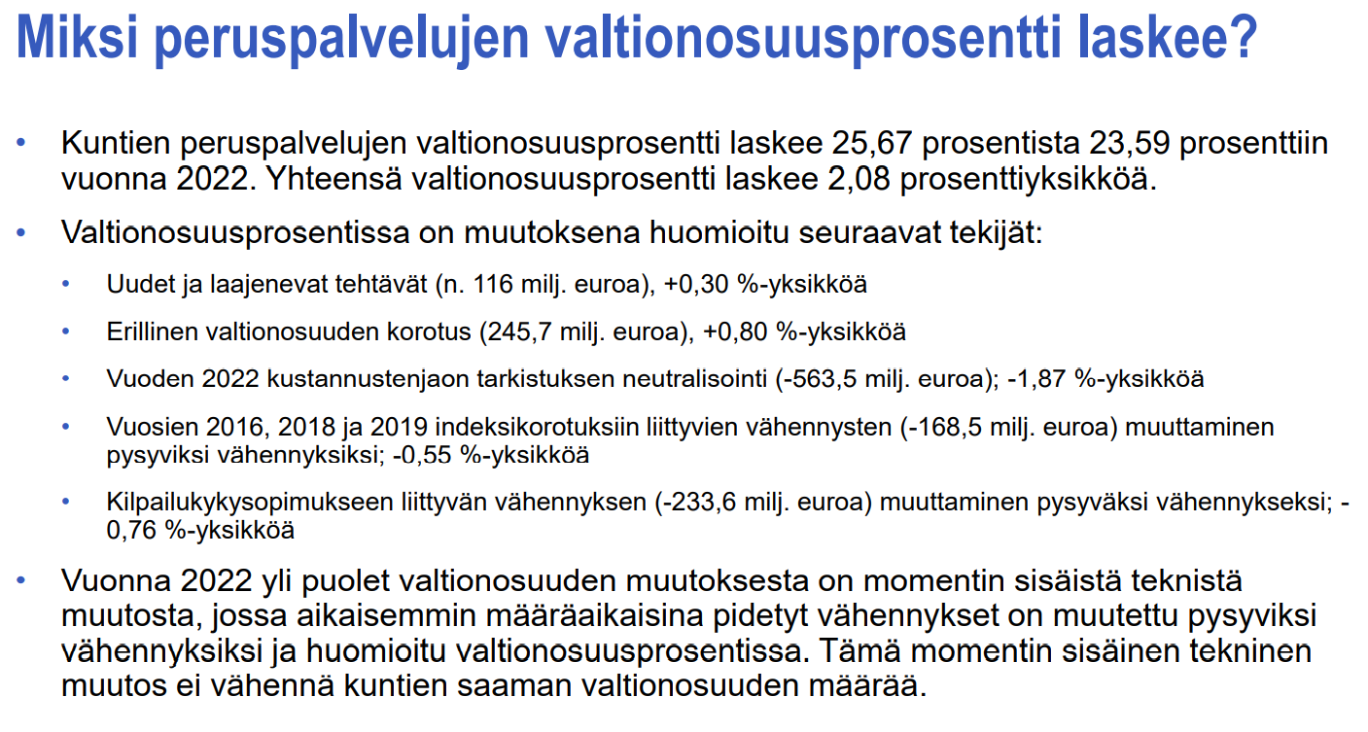

Slide 10
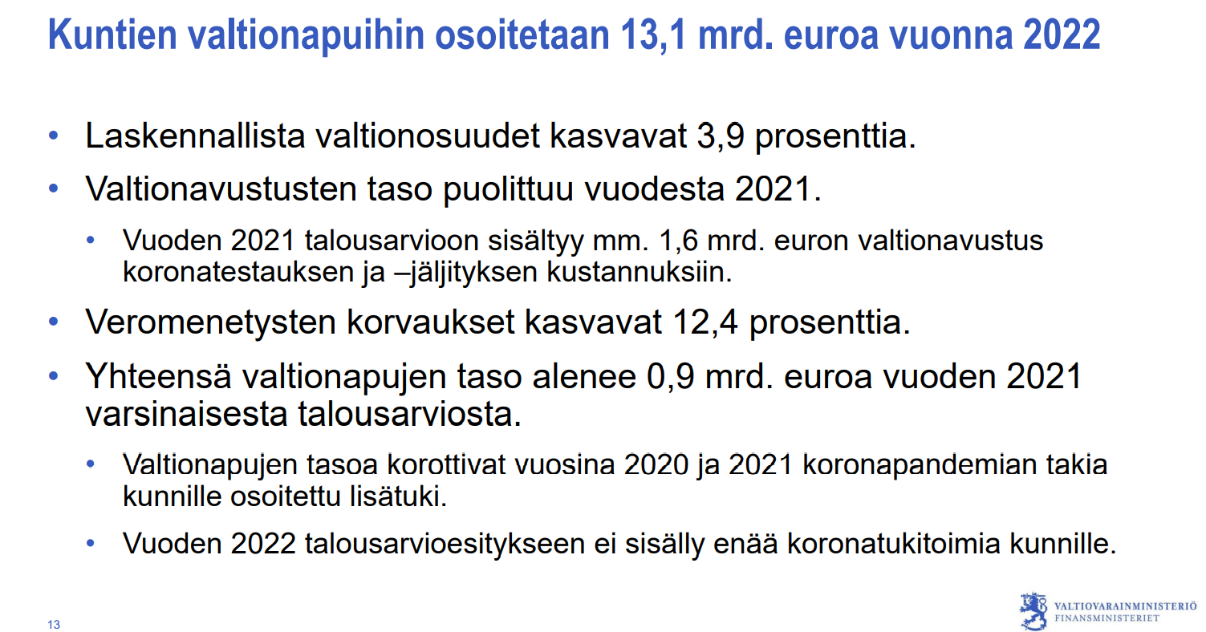

Slide 11
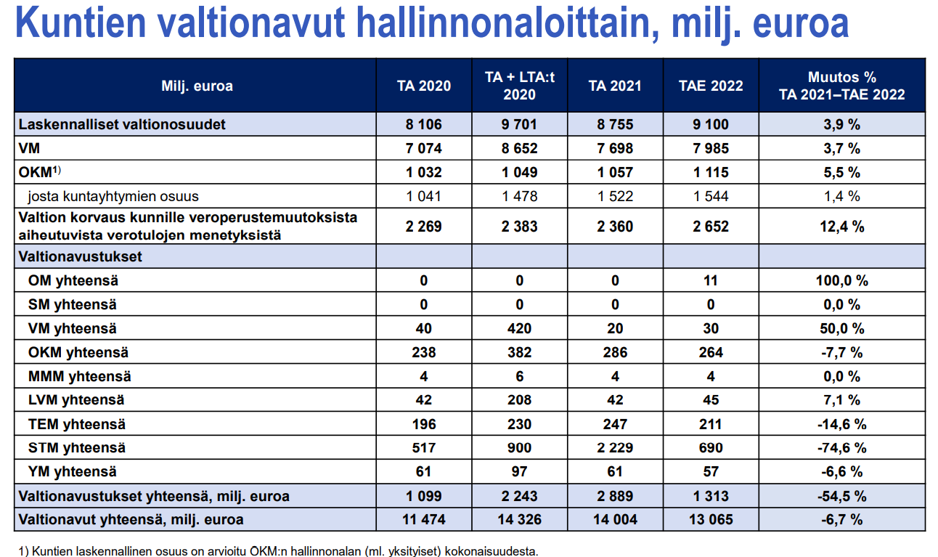

Slide 12

Vuoden 2022 tehtävälaajennukset peruspalveluiden valtionosuuksissa (VM)
 | Valtionosuudet (VM) | Valtionosuudet (VM)
 | M€ | €/as
Seulontaohjelman laajennus | +10 | +1,8
Oppilas- ja opiskelijahuollon vahvistaminen | +8,4 | +1,5
Varhaiskasvatuksen tuki | +6,3 | +1,1
Lastensuojelun henkilöstömitoitus | +4,8 | +0,9
Sote-uudistukseen osallistuminen | +2 | +0,4
Sairasvakuutuslain muutos | +1 | +0,2
Lastensuojelun jälkihuolto-oikeuden yläikärajan nosto | +12 | +2,2
Hoivahenkilöstön vähimmäismitoitus (0,7) | +43,7 | +7,9
Oppivelvollisuuden laajentaminen | +2,8 | +0,5
Sote-asiakasmaksulain muutos | +27,1 | +4,9
Yhteensä: | +118,1 | 21,5
Tehtävälaajennukset korvataan 100 % valtionosuuskorotuksella.

Slide 13
Kuntaliiton kannanottoja valtionosuusmuutoksiin
Pysyviä leikkauksia ei voi perustella kertaluonteisilla tuilla
Kustannustenjaon tarkistuksesta ei pitäisi luopua – on keskeinen periaate valtio-kunta –suhteessa, nyt luovutaan vuoteen 2025 saakka
Kiky-leikkaus pysyväksi, vaikka perusteet puuttuvat
Sote-muutoskustannusten korvaus kosmeettista
Vuosi 2022 luo pohjan kuntien ja hyvinvointialueiden taloudelle – näkymä vuodesta 2023 alkaen huolestuttaa ja hämmentää kunnissa nyt voimakkaasti

Slide 14
Vuosien 2012-2023 leikkausten vaikutus kuntien peruspalvelujen valtionosuuteen milj. €
Lähde: Kuntaliitto
Päivitetty: 20.10.2021 MM
Sote-uudistus huomioiden vuodesta 2023 alkaen
Kuntien osuus noin -695 miljoonaa euroa.
Ko. vuoden uusi
valtionosuusleikkaus
Aikaisempien leikkausten
kumulatiivinen summa
Indeksikorotusten jäädyttäminen
Kiky-sopimukseen perustuva
leikkaus
-1622
Kustannustenjaon tarkistuksen ylimääräinen kiky-leikkaus (59 milj. €)
Digitalisaatiorahan, harkkarien ja yhdistymisavustusten rahoitus (yht. 20-40 milj.€)
Kustannustenjaon tarkistuksesta maksamatta jätetty osuus (316 m€)

Slide 15
Pysyviä leikkauksia ei voi perustella kertaluonteisilla tuilla
Kustannustenjaon tarkistuksen yhteydessä tehtävä valtionosuusvähennys on pysyvästi valtionosuuden laskentapohjaan vaikuttava leikkaus. Sitä ei voi perustella kertaluonteisilla koronatuilla.
”Neutralisointi” = jätetään kunnille kuuluva raha antamatta
-564 + 248 = -316
miljoonan euron leikkaus valtionosuuksiin

Slide 16
Kustannustenjaon tarkistuksesta ei pitäisi luopua
On perusteltua, että kustannustenjaon tarkistusta täsmennetään ja tarkistusmenettelyn läpinäkyvyyttä lisätään. Tarkistuksiin liittyvän sahausliikkeen vähentämiseen liittyvät laskentatapamuutokset ovat myös kannatettavia.
Seuraava tarkistus tulisi kuitenkin vasta vuonna 2025. Kustannusjaon tarkistuksesta ei pitäisi luopua välivuosina ennen uudistuksen voimaantuloa.
Laskentatavan muutos on pelkkää teoriaa vuoteen 2025 saakka

Slide 17
Kiky-leikkaus vie kunnilta 234 miljoonaa palkanmaksuvaraa
Kilpailukykysopimuksen yhteydessä sovitut säästöt (työajanpidennys ja lomarahasäästöt) ovat poistuneet, mutta sopimukseen liitetty valtionosuusleikkaus jää kunta-valtio-suhteen pysyväksi heikennykseksi.
Kiky-leikkaus heikentää kuntien palkanmaksuvaraa samaan aikaan, kun julkisuudessa spekuloidaan kunta-alan muita sektoreita suuremmilla palkankorotustarpeilla, palvelutarpeet kasvavat ja henkilöstön saatavuus on vaikeutunut.

Slide 18
36 senttiä asukasta kohti ei paljon lämmitä
Sosiaali- ja terveydenhuollon uudistuksesta kunnille aiheutuvat muutoskustannukset tulee selvittää ja ne pitää korvata täysimääräisesti kunnille, koska uudistuksen valmistelu on kunnille uusi lakisääteinen tehtävä.

Slide 19
Kuntien talous heikkenee 2022, mutta pääasiallinen huolen aihe on, mitä tapahtuu rahoituspohjalle 2023 ja 2024
Tuskin koskaan on kuntien ollut näin vaikea ennakoida taloussuunnitelmavuosien avainlukuja
Kunnista hyvinvointialueille siirtyvät kustannukset ja tulopohja vasta arviolaskelmien varassa
Vuoden 2022 talousarviotietojen varassa tehdään myös kunnallisveroprosenttiin tehtävä leikkaus
Siirtyvät kustannukset ratkeavat kuitenkin 2022 toteuman perusteella
Koronatilanne sotkenut sote-talouden ja sotkee sitä edelleen
Ensi vuonna huomio on palveluiden siirrossa -> riskit sotekustannusten hallitsemattomaan kasvuun ovat suuret
Vuoden 2022 sote-kustannusten toteuma ratkaisee kuntien valtionosuuspohjan, koska mahdollinen puuttuva raha leikataan sieltä

Slide 20
Valtionosuudet vuonna 1
Miten valtionosuudet muotoutuvat 2023 – ?
  Sote-rahoituslaskelmat keväältä, VM:n KTO:n painelaskelmakehikko lokakuulta
  Niihin liittyvät epävarmuudet
  Keväällä uudet laskelmat
  Veroprosenttileikkauksen ajankohta ja perusteet – TP21 ja TA22 -> valtakunnalliset luvut -> veroprosenttileikkaus – laskentajärjestys: Sote-menot -> paljonko tarvitaan rahaa. 1. sote-sidonnaiset valtionosuudet, 2. osuus yhteisöverosta, 3. kunnallisveroa niin paljon kuin aukon paikkaamiseen tarvitaan
  Veroennustepoikkeamat (maksuunpano vs. tilitys)
  Valtionosuudet 2023 määräytyvät kevään siirtolaskelman ym. budjettipäätösten perusteella syksyllä 2022
  Lopulliset valtionosuudet, kun TP22 tiedossa -> oikaistaan vuoden 2024 maksatuksissa
  Jos soten siirtyvät kustannukset ovat suuremmat kuin veroprosenttileikkausta tehtäessä on laskettu, puuttuva raha otetaankin kuntien valtionosuuksista, koska veroprosenttileikkausta ei tarkisteta.
  Nyt siirtolaskelmaoletus on, että kuntiin jää valtionosuuksia n. 3,5 mrd.€

Slide 21
Sote-uudistuksen siirtolaskenta
Veroprosentin leikkaus koko maan tasolla
 | 6/2020 | 10/2020 | 5/2021
 | mrd. € | mrd. € | mrd. €
Siirtyvät kustannukset | 19,1 | 19,9 | 20,70
Leikattava yhteisövero | -0,56 | -0,57 | -0,67
Leikattava valtionosuus | -6,4 | -6,5 | -7,2
Kunnallisverosta leikattavaksi jäävä osuus (mrd. euroa) | -12,1 | -12,8 | -12,84
→ mikä johtaa kunnallisveron leikkaukseen ko. %-yksiköllä | 12,63 %-yks | 13,26 %-yks | 12,39 %-yks
HUOM!
Kunnallisverosta leikattava prosenttiosuus on laskennan lopputulos – ei laskentaa ohjaava suure!
Prosentti siis muuttuu kustannusten, valtionosuuksien ja yhteisöveron
muuttuessa.

Slide 22
Kuntakohtaisen valtionosuuden laskenta vuodelle 2023 ja eteenpäin

Slide 23
Kunnallisveroleikkaus on jäännöserä, mutta valtionosuudet lopullinen tasauserä
Sote-siirtolaskelmissa kunnallisvero toimii ensi vaiheessa ns. residuaalieränä (=jäännöseränä), jolla siirtyvät kustannukset ja tulot tasataan koko maan tasolla. Samalla taataan kustannusneutraalisuus kuntien ja valtion välillä.
Kun vuoden 2022 tilinpäätökset valmistuvat niin kunnallisveron leikkuuta ei enää muuteta, vaan mahdollinen loppuleikkaus/-lisäys kohdistuu valtionosuuksiin.
Pykälissä tämä on epäselvästi kuvattu
Lopullinen täsmäytys vuodesta 2024 tehdään valtionosuuteen lisäämällä tai leikkaamalla valtionosuutta tasasuuruisesti euroa asukasta kohti kaikissa kunnissa.
Muutos voi mahdollisesti olla suurikin, joten valtionosuuden muutos otetaan huomioon vuosien 2024 ja 2025 maksatuksissa.
Sekä kuntien että hyvinvointialueiden osalta tasainen tulojen ja kustannusten muutos olisi tavoiteltava tilanne.
Valtionosuuteen tämä voidaan kohdistaa tasaus/vähennys-osioon tai pysyvänä muutoksena valtionosuusprosentin kautta.

Slide 24
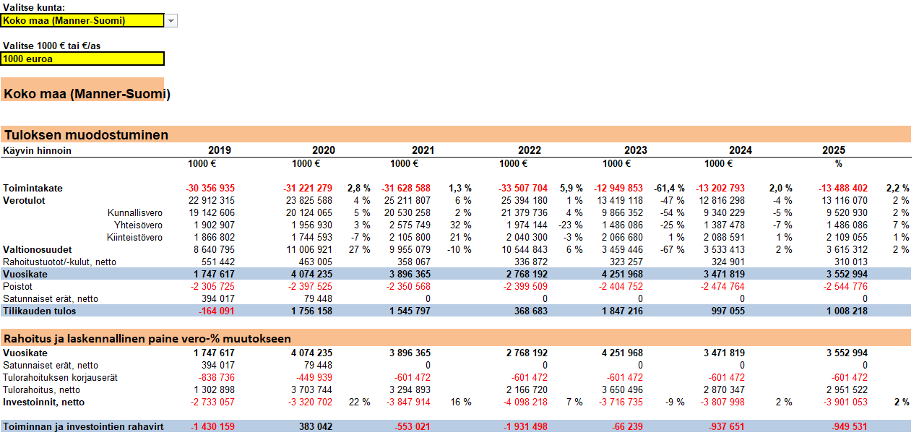
Kuntatalousohjelman painelaskelmakehikko (VM)

Slide 25
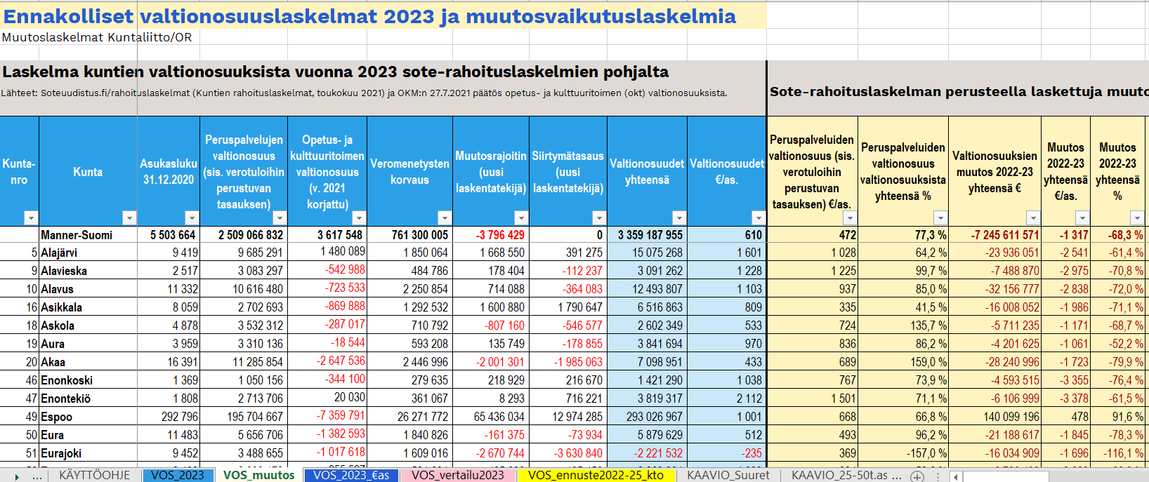
Kuntaliiton sivuilla ennakolliset vuoden 2023 laskelmat ja muutosvaikutuksia

Slide 26
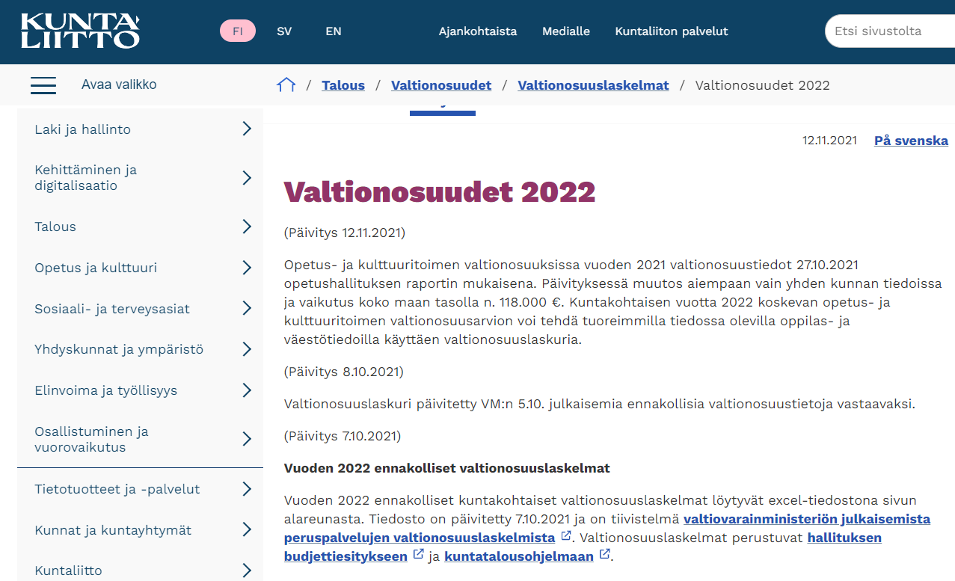
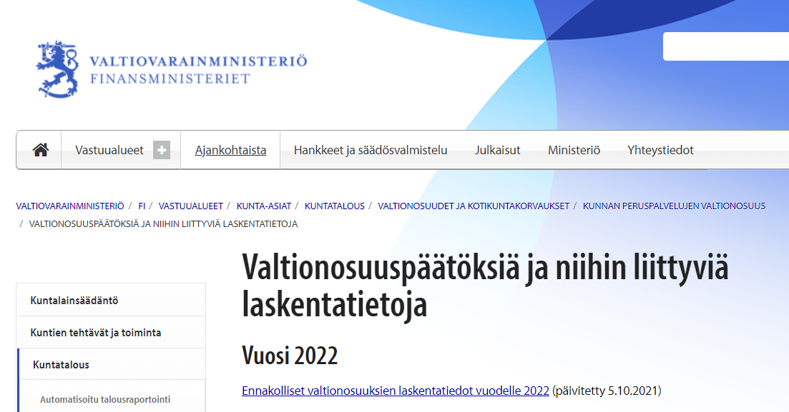
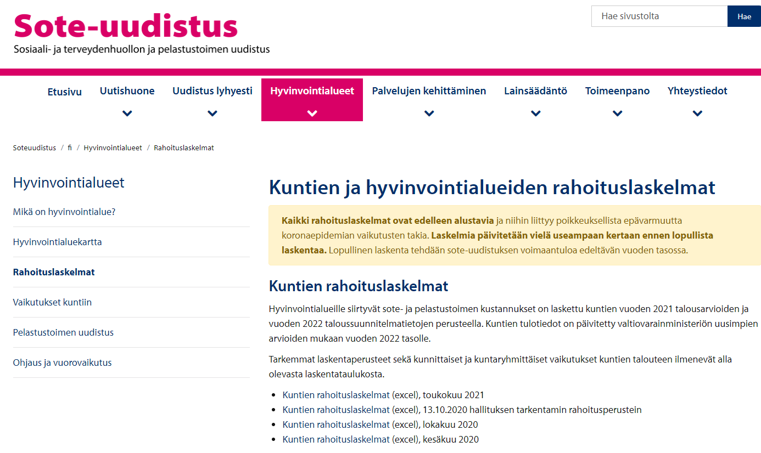
Valtionosuustietoutta
https://www.kuntaliitto.fi/talous/valtionosuudet
https://vm.fi/valtionosuuspaatoksia-ja-laskentatietoja
https://soteuudistus.fi/rahoituslaskelmat
https://www.tutkihallintoa.fi/kunnat/kuntien-tilanneseuranta/valtionosuudet/
https://minedu.fi/rahoitus
https://www.oph.fi/fi/valtionosuudet

